Slide 1
BIVANJE V VESOLJU in NAČRTI ZA PRIHODNOST
PROJEKTNA NALOGA PRI FIZIKI

Slide 2
KAKO PRAVIMO ČLOVEKU KI GRE V VESOLJE
V slovenščini: vesoljec
V angleščini: astronavt (prev. 'potnik na zvezdo‚)
V Rusiji: kozmonavti (prev. 'potnik v kozmos.)

Slide 3
KAJ MORA ČLOVEK NAREDITI PREDEN GRE V VESOLJE
Mora se naučiti živeti v breztežnostnem prostoru.
Prve dni ima večina astronavtov vesoljsko bolezen.
Sprva se astronavti učijo delati pod vodo.
Včasih mora astronavt zapustiti plovilo.
Poseben naslonjač.
112 urah treninga.
Turisti za izlet v vesolje odštejejo več milijonov dolarjev.

Slide 4
MVP- Mednarodna Vesoljska Postaja
PODATKI O MVP
DOLŽINA | 108 m
PREMER | 88 m
TEŽA | 455 ton
PROSTORNINA | 1200 mᶾ
PREMER KRIL S SONČNIMI CELICAMI | 73 m
POVRŠINA KRIL S SONČNIMI CELICAMI | 4000 mᶾ
ORBITRALNA HITROST | 28.000 km/h
ORBITA | 400 km
ČAS ENEGA PRELETA ORBITE | 92 min
PRIHOD PRVE POSADKE | 2.november 2000
ŠTEVILO ČLANOV POSADKE | 3-7 članov
ISS (International Space Station)
Gradi jo 16 držav.
Gl. namen je znanstveno-raziskovalno delo.
Na krovu je šest laboratorijev.
V njej lahko biva ekipa sedmih znanstvenikov oz. astronavtov.
Ko bo končno sestavljena, bo velika za dve nogometni igrišči.

Slide 5
MVP

Slide 6
LABARATORIJ IN ZNANSTVENIKI PRI DELU
Znanstveniki so oblečeni kot na zemlji.
Columbus je znanstveni laboratorij ESA (Evropske vesoljske agencije).
V vesolju pridobivamo nove vrste zlitin, zdravil in druge koristne stvari.
17.julija 1975 je v vesolju prišlo do zgodovinskega srečanja. (Apollo se združi z rusko ladjo Sojuz)
Za zvezo je bilo potrebno izdelati poseben spoj.

Slide 8
SKAFANDER
Izdelana iz zaščitne tkanine
Tkanina je raztegljiva, lahka in zelo odporna proti mikrometeroidom.
Oblačilo ki je na poseben način obdelano, vzdržuje normalen tlak.
Tehta (brez astronavta) 127 kg.
Oblačenje traja 45 min.
MIKROMETEORID – je mikroskopski meteorit, je zelo majhen, vendar zaradi svoje velike hitrosti vseeno lahko poškoduje vesoljsko plovilo ali obleko.

Slide 11
VESOLJSKA HRANA
Že pripravljena hrana iz paketov.
Vsebuje en obrok.
Nekaterim pa je treba prej dodati vodo.
Z tekočinami pa so težave.
Pogosto v prahu, in spravljena v plastične, nepredušne vrečke.
Hrano iz vrečk so posrkali s slamico.
Hrano so si že pred misijo izbrali.

Slide 12
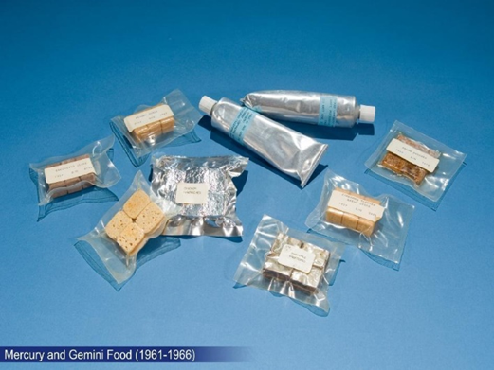

Slide 13
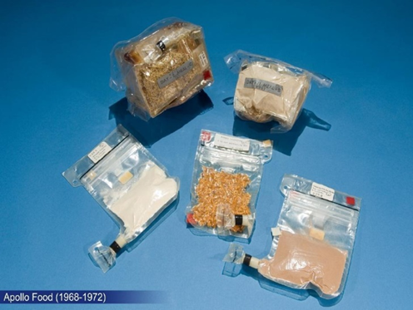

Slide 14
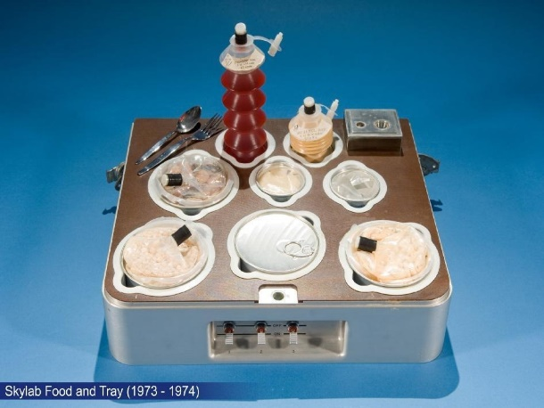

Slide 15
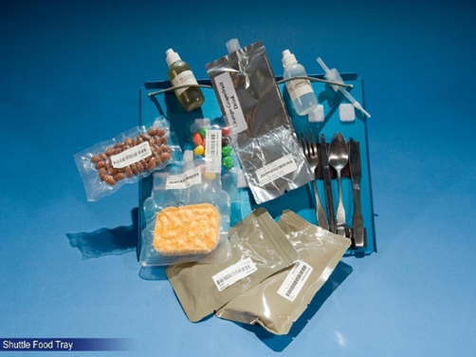

Slide 16
NAČRTI ZA PRIHODNOST
v prihodnosti načrtujejo vesoljske misije, s posadko ali brez.
zahtevnejši projekt, misija brez posadke, ki bo na Zemlji podobnih planetih iskala znake življenja.
vesoljska plovila bodo potrebovala bolj zmogljive motorje in učinkovitejše gorivo.
ionski motor (na nekaj poletih brez človeške posadke).

Slide 17
BIVANJE NA LUNI??
napihljivi bivalni moduli in laboratoriji,(nepredušno zaprti – zavetje)
Ker bodo bili lahki, transport na Luno ne bo drag.
astronavti ne bodo imeli preveč težav pri njihovem postavljanju.
To zamisel so že preizkusili na Antartiki.

Slide 18
24 UR V VESOLJU

Slide 19
5.30 | DOBRO JUTRO! | Astronavte zbudi zvonjenje budilke.
5.40 | UMIVANJE | Zaloge vode so omejene, zato se astronavti umivajo z mokrimi krpami in šamponi pri katerih ni potrebno splakovanje. Stranišče za moške in ženske je posebno oblikovano. Vgrajeni so nastavki za stopala in stegna. Zračni tok odstrani iztrebke, ki se nato stisnejo in posušijo.

Slide 20
6.10 | V KUHINJI | Astronavti zajtrkujejo.

Slide 21
7.00 | PRIPRAVA NA DELO | Posadka v sodelovanju z ekipo na Zemlji izdela podroben delovni načrt.
7.45 | VSI SISTEMI DELUJEJO | Delovni dan se začne z preverjanjem delovanja in vzdrževanjem sistemov za zagotavljanje življenjskih razmer.

Slide 22
7.55 | TELOVADBA | Da bi astronavt v vesolju ostal zdrav, mora telovaditi, če ni težnosti, mišice ne delujejo dobro, kri slabo kroži po žilah in kosti se zmehčajo.

Slide 23
9.25 | PRIPRAVE NA IZHOD | Astronavta se pripravljata na izhod. Oblačita skafandre.
12.00 | DELO VISOKO NAD ZEMLJO | (EVA) Vesoljski sprehodi so različno dolgi, odvisno od dela. Trajajo od 2-7.ur

Slide 24
12.00 | DELO VISOKO NAD ZEMLJO | (EVA) Vesoljski sprehodi so različno dolgi, odvisno od dela. Trajajo od 2-7.ur
13.35 | DELOVNO KOSILO | Včasih zaradi zahtevnih urnikov malicajo kar med delom.
14.50 | POGOVORI | Pogovori z novinarji na Zemlji, sodelovanje v televizijskih in radijskih oddajah so tudi del astronavtove službe.

Slide 25
17.10 | ŠE MALO TELOVADBE | Le z redno in pogosto vadbo je mogoče omiliti učinke breztežnosti na mišice in kosti.
18.00 | NAZAJ NA DELO | Vesoljska plovila so delavnice in znanstveni laboratoriji, kjer ima vsak član ekipe svojo nalogo.
18.15 | SESTANEK | Zvečer se posadka zbere in pogovori o delu, ki so ga opravili čez dan.
19.00 | VEČERJA | Hrano si astronavti zberejo še pred začetkom misije.

Slide 26
20.00 | ZABAVA | Čez za sprostitev… Astronavti s sabo prinesejo CD-je, DVD-je ali celo glasbene instrumente.

Slide 27
21.00 | LAHKO NOČ | Astronavt zleze v spalno vrečo pritrjeno na steno. V enem dnevu sončni zahod doživijo več kot šestnajstkrat (vsakih 90minut)

Slide 28
Viri
KOZMONAVT VALERIJ POLJAKOV http://img.cas.sk/img/12/fullwidth/522594_vesmir-poljakov.jpg HRANA 1 http://www.bigpicture.si/wp-content/uploads/2013/02/1.jpg 2 http://www.bigpicture.si/wp-content/uploads/2013/02/2.jpg 3 http://www.bigpicture.si/wp-content/uploads/2013/02/3.jpg 4 http://www.bigpicture.si/wp-content/uploads/2013/02/4.jpg
VESOLJSKA OBLEKA http://4.bp.blogspot.com/-2h0JXte_Ah8/Twb4hFrTh1I/AAAAAAAAD2Y/2apGj4UndzY/s1600/spacesuit-issemu-dwg.jpg MVP V OUADJU LUNA http://www.bigpicture.si/wp-content/uploads/2011/06/2725.jpg
MVP https://earthkam.ucsd.edu/images/iss-future.jpg
WC http://www.slovenskenovice.si/sites/slovenskenovice.si/files/styles/s_1280_1024/public/dti_import/2012/07/28/image_6270699_1.jpg?itok=3Ye2UnK6 V KUHINJI http://www.bigpicture.si/wp-content/uploads/2013/02/51.jpg 17.julij 1975 http://i.minus.com/ibnbmQKmFVaf7Y.jpg Znanstvenica z slo. koreninami pri delu na MVP http://d1jqu7g1y74ds1.cloudfront.net/wp-content/uploads/2012/11/iss033e018364.jpg EVA http://www.nasa.gov/images/content/9061main_MM_Image_Feature_42_rs4.jpg ZABAVA/prosti čas http://spaceflight.nasa.gov/gallery/images/shuttle/sts-110/lores/sts110-375-032.jpg
Učenje pod vodo http://static.ddmcdn.com/gif/space-suit-space-station-iss-training.jpg Oblačenje skafandra http://payload.cargocollective.com/1/2/78076/956701/5135055378_012c1fc257_b.jpg Telovadba na MVP http://www.cbsnews.com/network/news/space/133/graphics/kopra3.jpg Spanje v spalnih vrečah http://www.nasa.gov/images/content/348188main_sts112_946-710.jpg

Slide 29
HVALA ZA VAŠO POZORNOST

